Slide 1
Chapter 19. 파일 보존과 백업
20082552 천재환
20082501 엄현덕
20082507 윤동근
20082556 최원석
20092533 우경곤
20092551 이재완
20092577 차민욱
20102529 김효진

Slide 2


Content
테이프 아카이브 유틸리티 tar
compress를 사용한 파일 압축
Unix 테이프 명령어
유닉스 패키지 관리자

Slide 3
1. 테이프 아카이브 유틸리티 tar
<tar의 세가지 동작 모드>
tar – c (creation) | 파일 묶음, 즉 아카이브(archive)를 생성하는 모드
tar – t (table of contents) | 아카이브에 보관된 데이터들의 목록을 보여주는 모드
tar – x (eXtract) | 아카이브에 보관된 데이터를 추출하는 모드
사용방법 : tar [플래그들] <파일 혹은 디렉터리 이름들>

Slide 4
1. 테이프 아카이브 유틸리티 tar
<tar 옵션>
옵션 | 의미
-c | 아카이브 생성
-f | 출력 파일명을 명시적으로 지정
-t | 아카이브에 저장된 파일과 디렉터리들의 목차 출력
-v | tar를 ‘verbose’ 모드로 실행함. 사용자가 tar 수행 과정을 살펴볼 수 있도록 화면에 적절한 메시지들을 출력하도록 만듬
-x | 아카이브를 풀어서 파일 추출

Slide 5
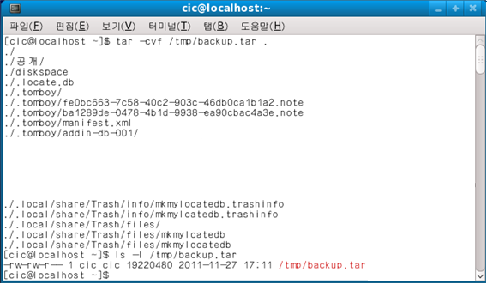
1. 테이프 아카이브 유틸리티 tar
-cvf 옵션 (v옵션에 의해 목차들을 자세히 볼 수 있음)
-압축하기

Slide 6
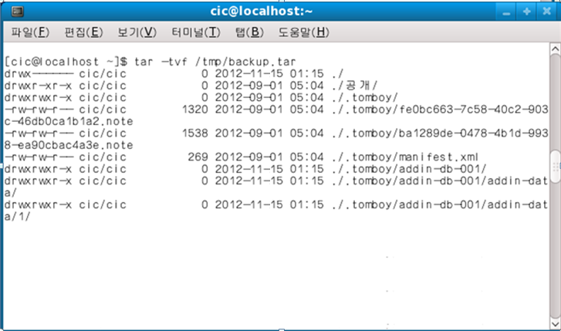
1. 테이프 아카이브 유틸리티 tar
-tvf 옵션 (v옵션에 의해 목차들을 자세히 볼 수 있음)
-아카이브 파일 안에 파일보기

Slide 7
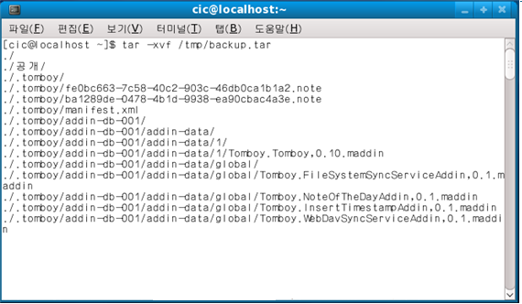
1. 테이프 아카이브 유틸리티 tar
-xvf 옵션 (v옵션에 의해 목차들을 자세히 볼 수 있음)
-압축풀기

Slide 8
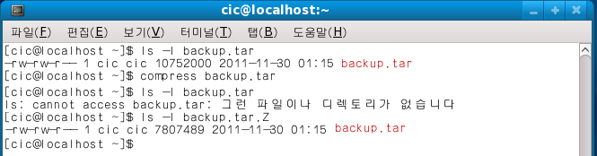
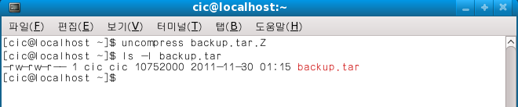
2. Compress를 사용한 파일 압축
- Unix에서 사용할 수 있는 압축 프로그램
파일압축 compress
압축해제 uncompress
※ [filename].Z – compress로 압축한 파일은 .Z 라는 확장자를 갖는 파일에 저장

Slide 9
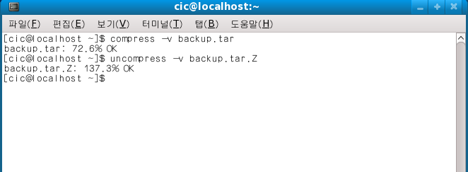
2. Compress를 사용한 파일 압축
V 플래그 이용

Slide 10
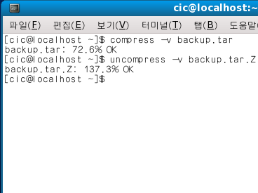
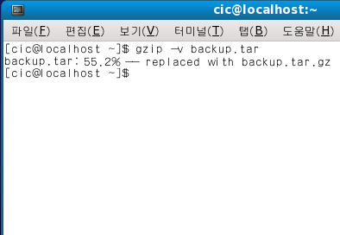
2. Compress를 사용한 파일 압축
- Compress vs gzip 비교!
Compress 파일압축
gzip 파일압축
※ gzip으로 압축한 파일을 원래대로 복구할 때 gunzip 명령어 사용
※ [filename].gz – gzip로 압축한 파일은 .gz 라는 확장자를 갖는 파일에 저장

Slide 11
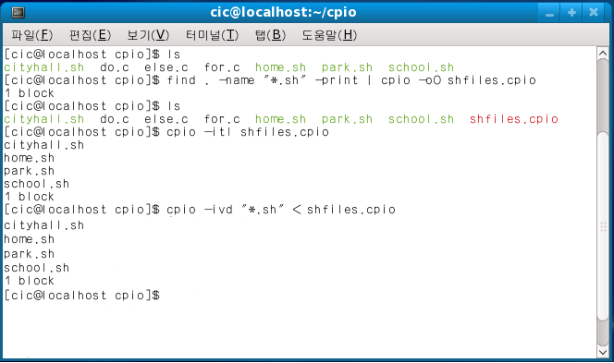
3. Unix 테이프 명령어 cpio
Cpio와 tar의 가장 큰 차이점
- cpio의 경우 백업해야 할 파일의 목록을 표준 입력(standard input)을 통해서 받아들임

Slide 12
3. Unix 테이프 명령어 cpio
플래그 | 설명
-A | 이미 있는 아카이브 파일에 새로운 파일들을 추가한다.
-a | Cpio에 입력으로 주어진 파일들을 아카이브 안에 복사할 때, 접근 시간(access time)을 초기화한다.
-d | 필요하다면 디렉터리들을 생성한다.
-E | 아카이브에 추가할 파일들의 이름들이 저장되어 있는 파일 이름을 명시할 수 있도록 해 주는 플래그이다.
-i | 아카이브에서 파일들을 추출한다.
-I | 입력으로 사용될 아카이브 파일의 이름을 지정할 수 있게 한다.
-L | 심볼릭 링크를 만나면 그 링크가 가리키는 실제 파일을 따라갈 것이다.
-o | 출력 아카이브를 생성할 것이다.
-O | 출력 파일의 이름을 명시적으로 지정할 수 있는 플래그(이 플래그를 사용하지 않을 경우, 표준 출력을 통해 정보들이 나가게 된다)이다.
-R | 아카이브에서 파일을 꺼내서 파일 시스템에 생성할 때, 그 파일의 소유자 ID를 명시적으로 지정할 수 있는 플래그이다.
-t | 아카이브에 저장된 파일의 목록을 볼 수 있게 한다.
-v | 프로그램의 진행 상황을 보다 상세히 볼 수 있게 한다.

Slide 13
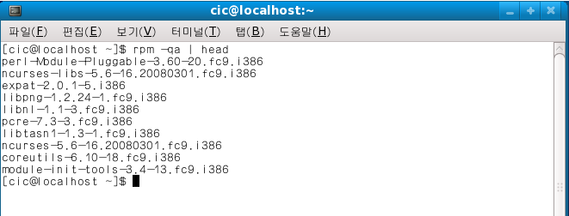
4. 유닉스 패키지 관리자
RPM 패키지 관리자
시스템에 설치된 패키지의 목록보기(rpm의 –q와 –a 플래그 사용)
※ 패키지 관리자 - 소프트웨어를 시스템에 설치하거나 삭제하는 작업을 도와주는 도구
※ RPM – Unix 시스템에 보급된 패키지 관리자 중 최상급에 속한다.

Slide 14
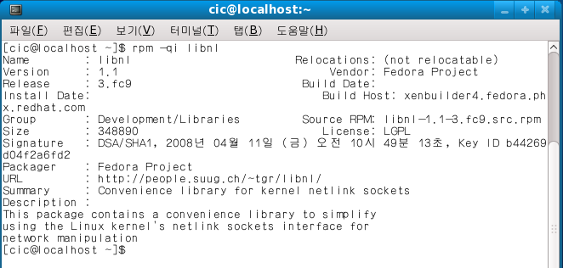
4. 유닉스 패키지 관리자
RPM 패키지 관리자
패키지에 대한 상세 정보 보기(rpm의 –q와 –i 플래그 사용)

Slide 15
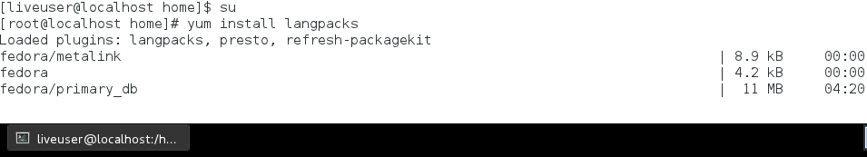
4. 유닉스 패키지 관리자
yum 패키지 관리자
새로운 패키지 설치하기
※ rpm으로 패키지를 설치할 경우 사전에 미리 설치해야 할 프로그램들이 설치되어 있어야한다.
하지만 yum은 사전에 설치해야 할 패키지를 같이 설치해줘서 의존성 문제를 해결해준다
Notes:
yum-yum [jmjm] interj. 정말 맛있다, 냠냠; 맛있겠는데; 정말 기뻐! n. <유아어> [맘마] (food), [아탕] (sweets).
Yum은 Yellow dog Updater, Modified의 약자로 RPM 기반의 시스템을 위한 자동 업데이터 겸 패키지 설치/제거 도구이다. 이전에 있었던 Yellowdog Updater (YUP) 도구를 대체하며, 듀크 대학교 물리학부에서 사용되었던 레드햇 리눅스 시스템 관리를 위해서 등장하였다.
yellow dog n.1 <美> 주인 없는 개, 들개. 2 시시한 인간; 겁쟁이.

Slide 16


Thank you

